Slide 1
Dylunio a Thechnoleg
Uned 3 & 4

Slide 2
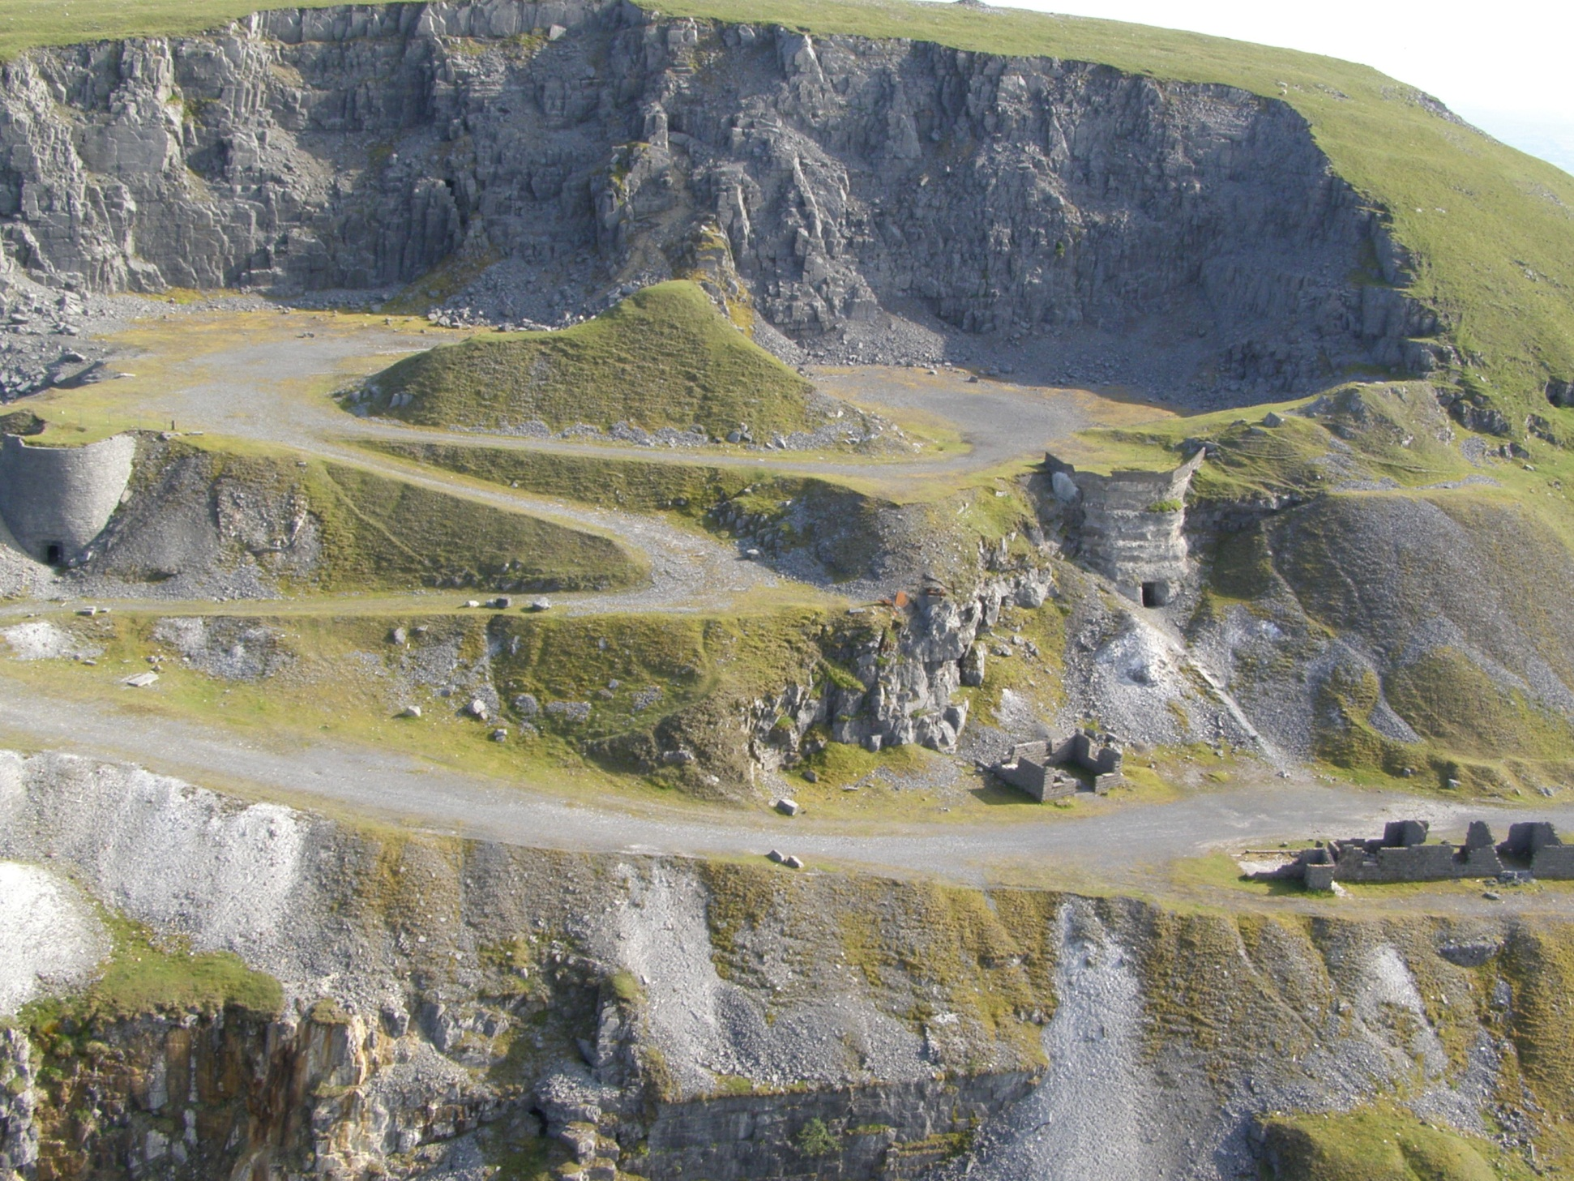

Slide 3
Patrwm
Lliw
Gweadedd
Meddyliwch am yr hyn welsoch chi a sut roeddech chi’n teimlo yn y chwareli. Sut rydyn ni’n gallu defnyddio arsylwadau a theimladau a’u troi yn rhywbeth creadigol?
Siâp
Tôn

Slide 4
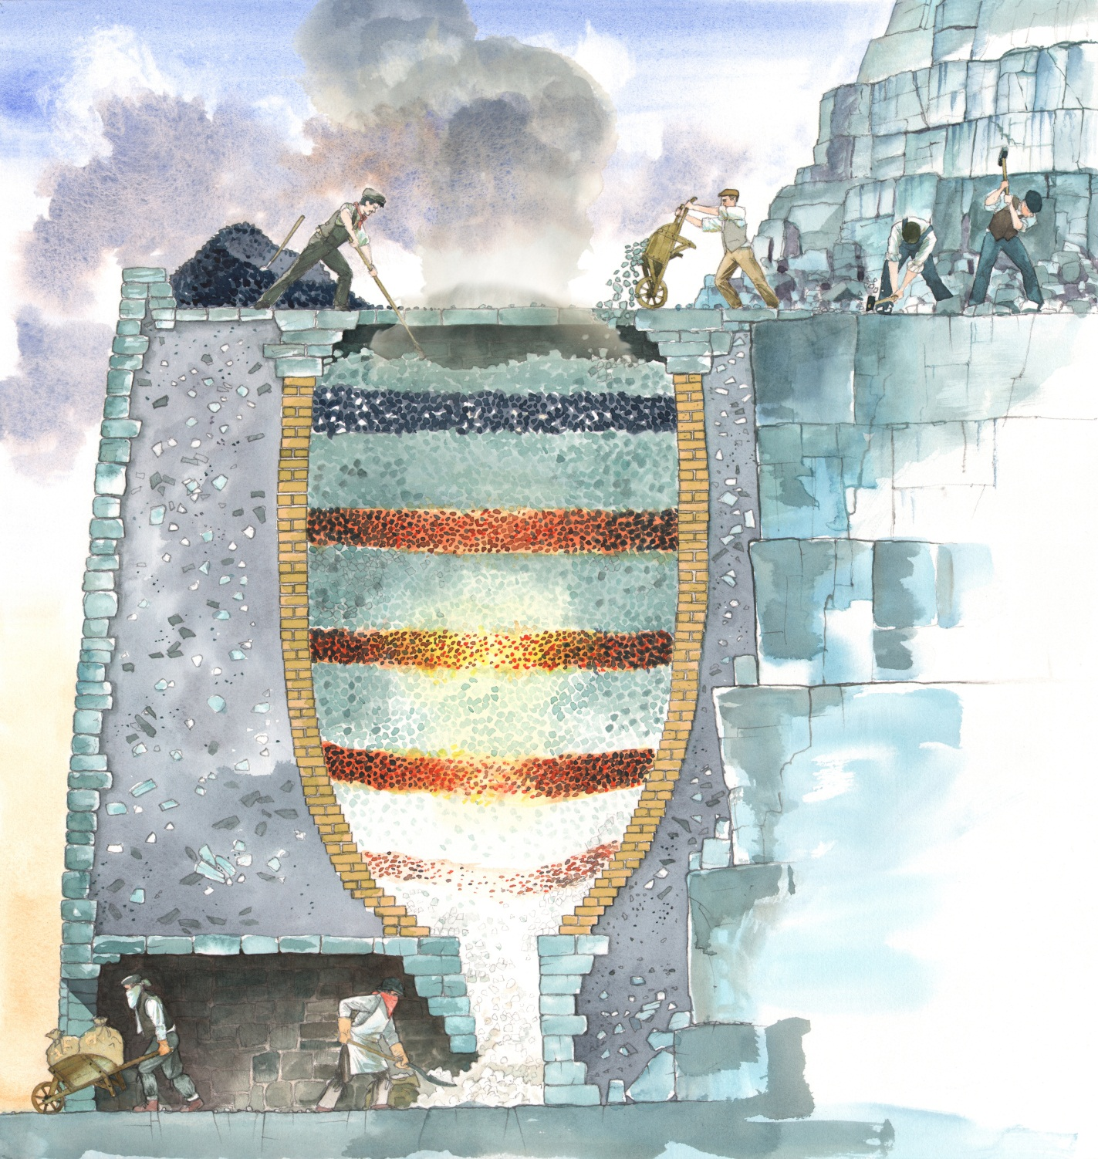
Meddyliwch am:
Sut brofiad oedd gweithio yn y chwarel?
Pam roedd arnyn nhw angen y calch gymaint?
Oedd hi’n werth yr ymdrech?

Slide 5
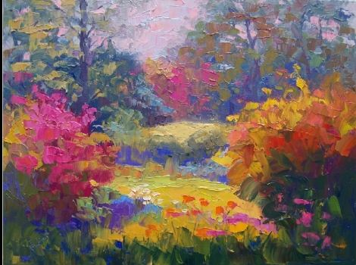
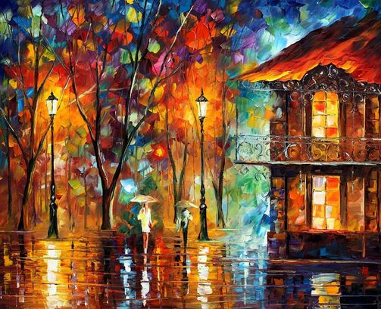
Ydy gwaith artistiaid eraill yn gallu’ch helpu chi i ddatblygu’ch gwaith?

Slide 6
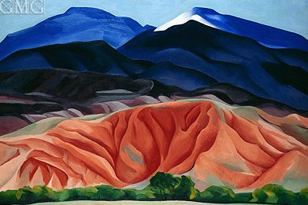
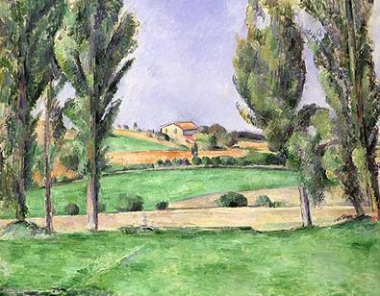
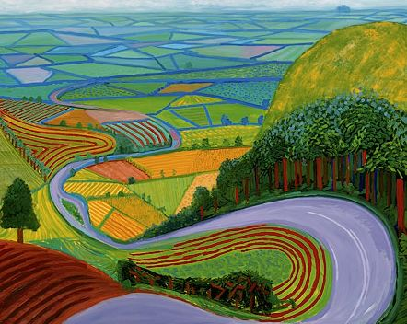

Slide 7
